Slide 1
Osobný Boh
6/23

Slide 2
Meno Božie

Slide 3
Čo máme spoločné s Bohom?
Stvorený na Boží obraz

Slide 4
Aké vlastnosti má Boh?
Svätý
Je bez hriechu

Slide 5
Aké vlastnosti má Boh?
Milosrdný a milostivý
Je láska

Slide 6
Aké vlastnosti má Boh?
Večný
Nemá začiatok a nemá koniec

Slide 7
Aké vlastnosti má Boh?
Všadeprítomný
Nedá sa pred ním nikde skryť

Slide 8
Aké vlastnosti má Boh?
Spravodlivý
Neznesie hriech

Slide 9
Aké vlastnosti má Boh?
Vševedúci
Všetko vie a všetko pozná

Slide 10
Božie meno
JHVH
SOM, KTORÝ SOM

Slide 11
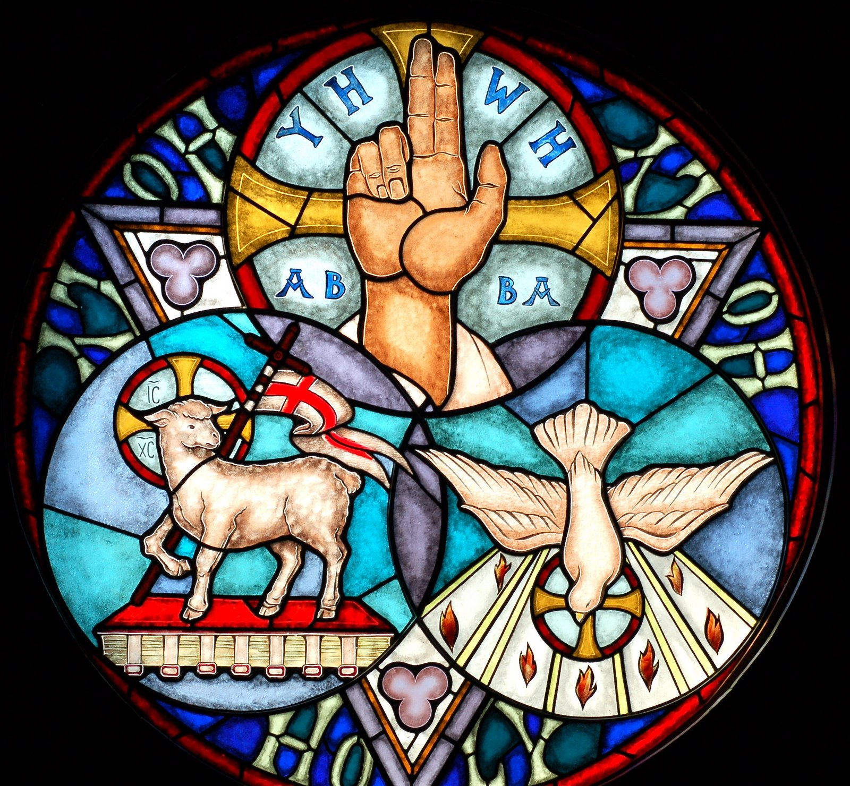
Trojjediný Boh
Otec, Syn a Duch Svätý

Slide 12
Viera všeobecná kresťanská
Verím v Boha Otca všemohúceho, Stvoriteľa neba i zeme.
Verím v Ježiša Krista, Syna Jeho jediného, Pána nášho, ktorý sa počal z Ducha Svätého, narodil sa z Márie panny, trpel pod Pontským Pilátom, ukrižovaný umrel a pochovaný bol; zostúpil do pekiel, v tretí deň vstal z mŕtvych, vstúpil na nebesá, sedí na pravici Boha Otca všemohúceho; odtiaľ príde súdiť živých i mŕtvych.
Verím v Ducha Svätého, svätú cirkev všeobecnú, spoločenstvo svätých, odpustenie hriechov, vzkriesenie tela z mŕtvych a večný život.

Slide 13
